Slide 1

소비자 문의 QnA 챗봇 및 감성분석
1조 | 장재성 권남우 김현나 박한빈 소국희

Slide 2
목차
1 프로젝트 목적
2 데이터 전처리
3 모델 및 결과
4 마치며

Slide 3
1 프로젝트 목적
소비자 문의 QnA 챗봇
- 배송/교환, 구매/결제, 제품/포장 등 소비자 문의를 입력하면
적절한 답변을 해주는 챗봇 제작
- Transformer 기반
- 고객응대 서비스 자동화 활용 가능
2) 소비자 문의 감성분석
- 소비자 문의 내용에 대한 긍정/부정 감성분석
- BERT 기반
- 질문 카테고리별 긍정/부정 비율 분석 등 마케팅 활용 가능

Slide 4
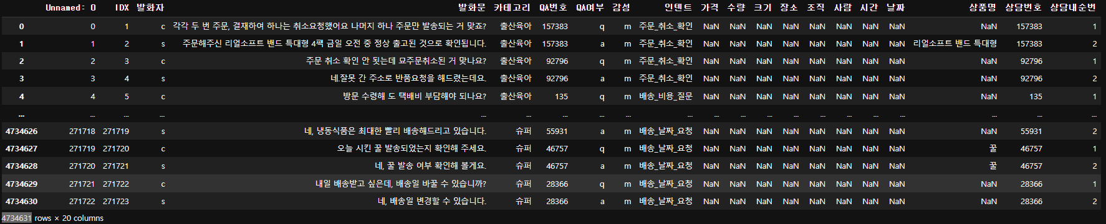
2 데이터 전처리
원본 데이터셋
① AI Hub(음성/자연어) 소상공인 고객 주문 질의-응답 텍스트 약 473만 개
② 카테고리 14개
: 가구인테리어, 건강, 디지털가전, 병원, 뷰티, 생활잡화, 슈퍼,
식품, 음식점, 의류, 출산육아, 카페, 패션
③ 질문유형 대분류 17개
: 주문, 배송, 교환, 구매, 결제, 제품, 포장, 매장, 웹사이트, 행사, AS, 멤버십,
부가, 수납, 수술, 예약, 외래
②
③
①

Slide 5
2 데이터 전처리
Data preprocessing
- 고객의 질문, 판매자의 대답만 추출하여 각각 하나의 column으로 만드는
전처리 모듈 적용
<전처리 전>
- 발화자 : c 는 고객, s는 판매자
- QA여부 : q는 질문, a는 대답

Slide 6
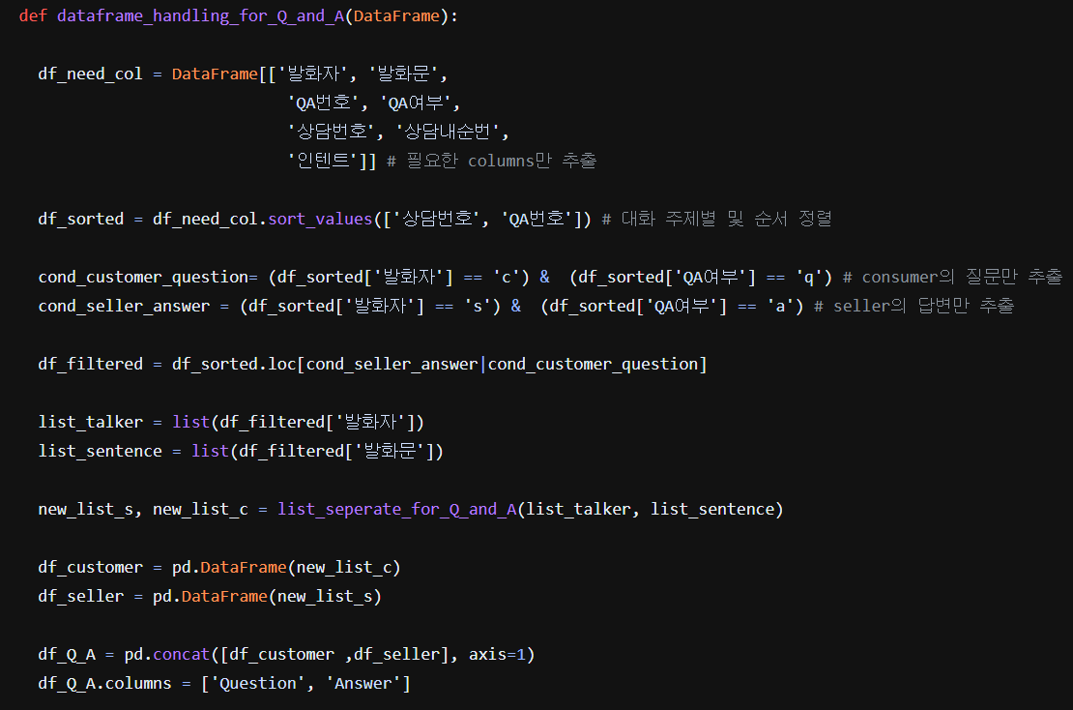
2 데이터 전처리
Data preprocessing
- 고객의 질문, 판매자의 대답만 추출하여 각각 하나의 column으로 만드는
전처리 모듈 적용
6

Slide 7
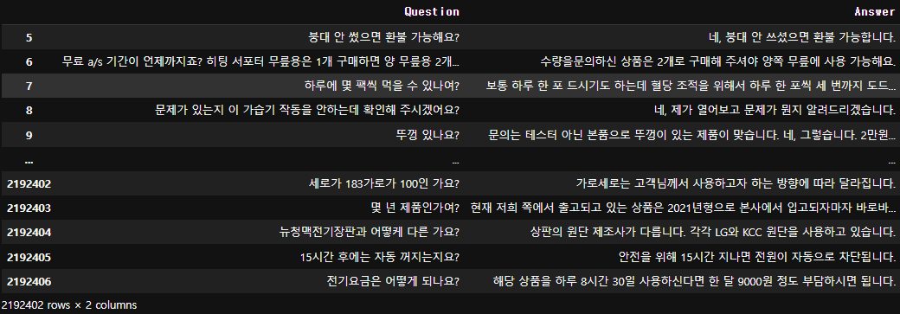
2 데이터 전처리
Data preprocessing
- 고객의 질문, 판매자의 대답만 추출하여 각각 하나의 column으로 만드는
전처리 모듈 적용
<전처리 후>
- ‘Question’ column : 고객(c)의 질문(q)
- ‘Answer’ column : 판매자(s)의 답변(a)
7

Slide 8
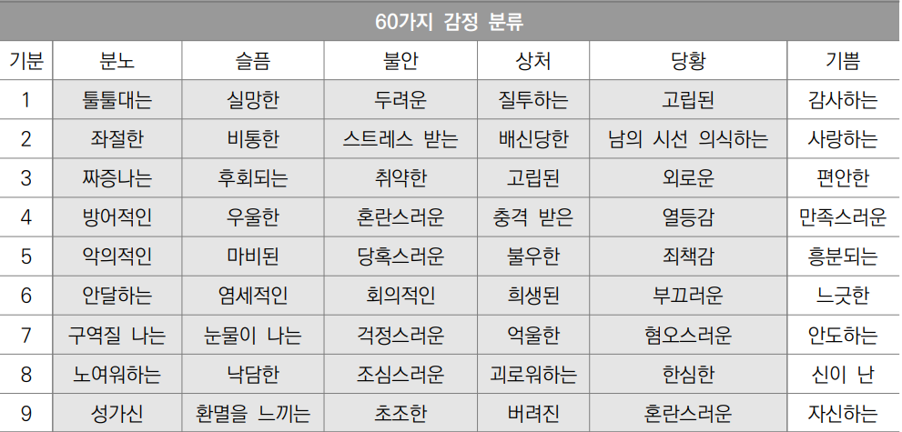
2 데이터 전처리
원본 데이터셋 – BERT 감성분석 사전학습
- AI Hub(음성/자연어) 감성 대화 말뭉치 27만 문장
- 감정분류 60가지
: 기본 감정 6개(분노, 슬픔, 불안, 상처, 당황 기쁨) 및
각 기본감정별 9개의 세부감정

Slide 9
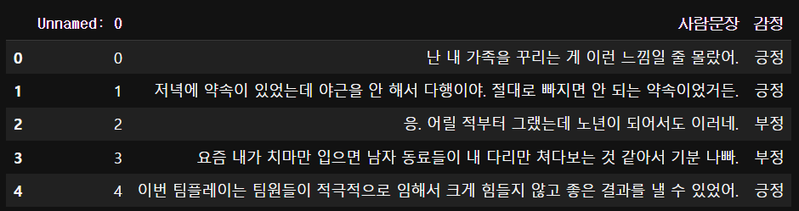
2 데이터 전처리
Data preprocessing – BERT 감성분석 사전학습
긍정 9가지, 부정 14가지 선별
긍정 : '신이 난', '안도하는', '기쁨', '만족스러운', '자신하는', '편안한’,
'감사하는’, '신뢰하는', '느긋한’
부정 : '스트레스 받는', '당황', '분노', '회의적인', '혼란스러운’, ’흥분되는’, ‘불안’,
‘걱정스러운’, ‘충격 받은’, '짜증내는', '실망한', '슬픔', '툴툴대는', '악의적인'

Slide 10
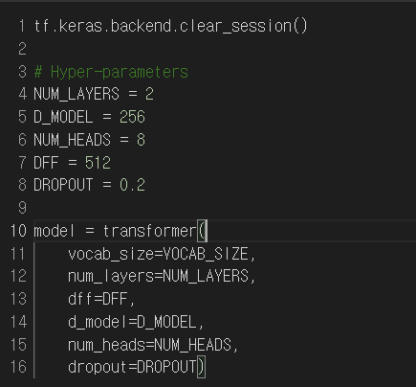
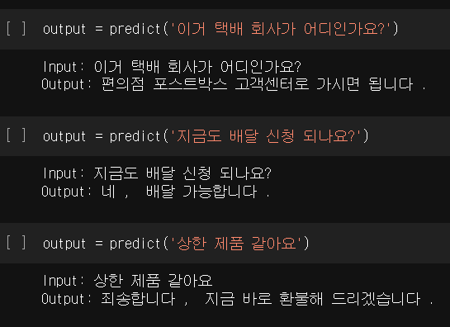
3 모델 및 결과
소비자 문의 QnA 챗봇
Transformer 모델 사용

Slide 11
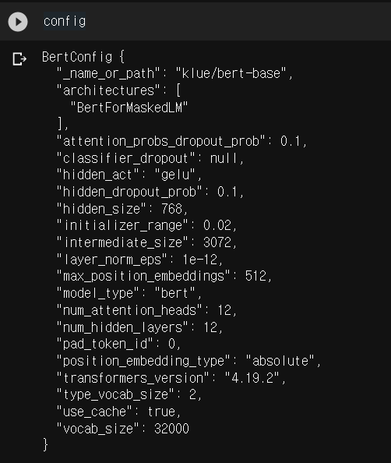
3 모델 및 결과
2) 소비자 문의 감성분석
BERT 모델 사용
- AI Hub 감성 대화 말뭉치 데이터로 사전학습
결과
이미지

Slide 12
3 모델 및 결과
통합 시각화
빛남우와

Slide 13
4 마치며
어려웠던 점
데이터 전처리
: AI hub 원본 데이터셋이 복잡
⇒ 단순화하는 과정 어려움

Slide 14
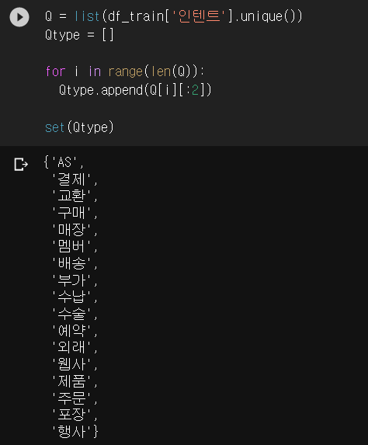
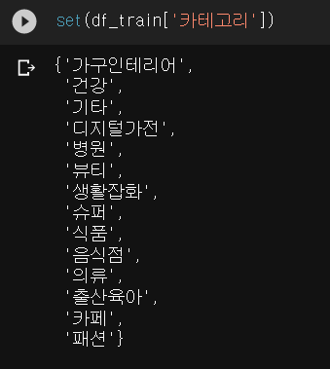
4 마치며
2) 아쉬웠던 점
다양한 카테고리 통합에 따른 구체적 답변의 한계
: 카테고리별로 상황이 제각기 다르기 때문에 디테일한 답변 어려움
14

Slide 15
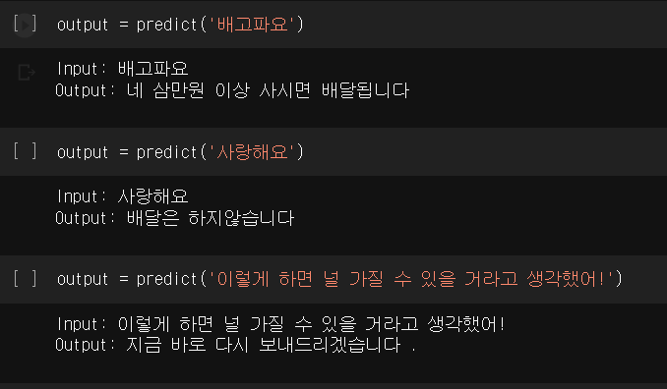
4 마치며
2) 아쉬웠던 점
애매한 질문에 대한 안내원 연결 디폴트 답변 구현
: 챗봇이 답하기 애매한 질문에도 학습기반 답변을 반환
⇒ 질문이 애매한 경우 안내원 연결 디폴트 답변을 하도록 구현하려 했으나,
이를 위한 또 하나의 모델 구축을 완성하지 못함
15

Slide 16
감사합니다.

